Slide 1
ADIYAMAN ÜNİVERSİTESİ
UZAKTAN EĞİTİM UYGULAMA VE ARAŞTIRMA MERKEZİ(AUZEM)

Slide 2
Birim Hakkında
Adıyaman Üniversitesi Uzaktan Eğitim Uygulama ve Araştırma Merkezi 2014 yılından itibaren faaliyetlerine başlamıştır. Uzaktan Eğitim Yönetmeliği 27/05/2014 tarihi ve 29012 sayısı ile Resmi Gazete’ de yayınlanmıştır.
2014 yılında kurulan merkezimiz, üniversitemiz tüm bölümlerde verilmekte olan Ortak Dersler, Formasyon Dersleri ve Sertifika programları ile ortalama 7900 öğrenciye uzaktan eğitim hizmeti verilmektedir.

Slide 3
Misyon
AUZEM’in ihtiyaç duyduğu teknolojik altyapı, sistem ve servisleri sağlamakla görevli bir uygulama ve araştırma merkezidir. Uzaktan öğrenme ve öğretmeyi mükemmel biçimde yürütmek ve geliştirmek için kalite anlayışı ile yeni ve yenilikçi teknolojiler kullanarak Ar-Ge çalışmaları yürütmek ve bunları eğitim-öğretimde uygulayıp topluma yaymaktır.
Vizyon
Evrensel değerleri temel alan, çağdaş bir eğitim ve öğretim sunan, bulunduğu bölgenin sosyo-ekonomik yapısını değiştiren, tüm bireyler için hayat boyu eğitim ve sınırsız öğrenmeyi amaç edinen, isteyen herkese uzaktan eğitim teknolojileri ile ulaştırmayı hedefleyen tercih edilebilir saygın üniversitemizin araştırma ve uygulama merkezi birimi olmaktır.

Slide 4
Amaçlar
İletişim ve bilgi teknolojisine dayalı olarak Üniversitede ön lisans, lisans, yüksek lisans, doktora ve sertifika gibi sürekli eğitim faaliyetlerine dahil tüm eğitim programları kapsamında uzaktan yapılan eğitim için plan, program, koordinasyon ve uygulama faaliyetlerini yürütmek,
Yükseköğretimin yeni öğrenci kitlelerine yayılmasını sağlamak suretiyle verimliliği artırmak, bilgiyi tüm kitlelere yaygınlaştırmak,
Yükseköğretimde üretilen bilgiyi zaman ve mekândan bağımsız bütün ilgililere ulaştırmak,
Teknolojinin sağladığı çoklu ve etkileşimli ortam imkânlarıyla eğitimin etkinliğini artırmak,
Uzaktan eğitim ile ilgili araştırma-geliştirme ve uygulama çalışmaları yapmak,

Slide 6
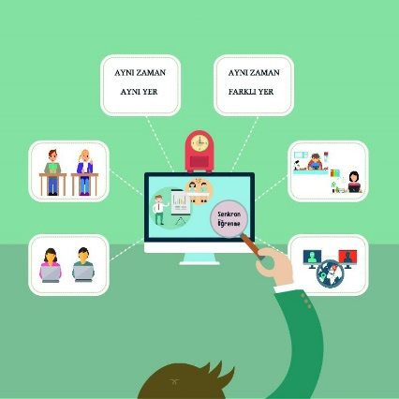
Yapılan ve Devam Eden Faaliyetler-1
Ortak Dersler(Tük Dili, Atatürk İlkeleri ve İnkılap Tarihi) AUZEM ortamına alındı. (7000 öğrenci hizmet almakta)-Asenkron şeklinde eğitim.
Formasyon teorik dersler verildi.(800 öğrenci)-Canlı yayın Senkron şeklinde eğitim.
Deney Hayvanları Kurs Sertifikasyonu Düzenlendi.
Ara Sınav, Final ve Bütünleme Sınavlarını düzenleme ve organize etme
Ders içeriklerini hazırlatma

Slide 7
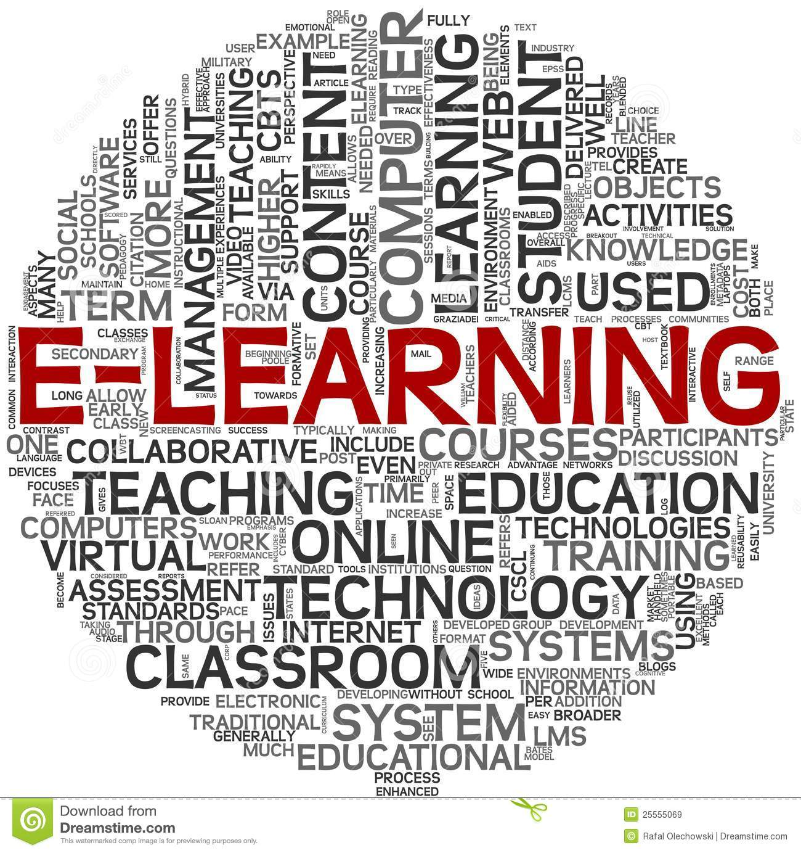
Yapılan ve Devam Eden Faaliyetler-2
Sanal canlı dersler tarafımızdan hazırlanması
E- ders için gerekli sistem hazırlığı
Videoların düzenlenmesi, kontrolü ve öğrenciye sunulması
İstanbul Üniversitesi AUZEF biriminin sınavlarını organize etme
Öğrencilere sistemle ilgili her türlü destek hizmeti
Derslerin mobil(cep telefonu) ortamda da izlenebilmesi
UZEM sınavlarında genel kurallar ve öğrencilerin
uyacağı kurallar metni hazırlandı.

Slide 8
Hedefler
AUZEM bünyesinde yeni Önlisans, Lisans ve Yüksek Lisans programlarını açmak.
Bilişim Teknolojileri(Temel Bilgisayar) derslerini AUZEM bünyesine katmak.
Zengin içerikli dokümanlarla Yabancı Dil derslerine yardımcı kaynaklar, canlı dersler ve videolar hazırlamak.
Sertifikalı kurslar düzenlemek.
Sadece bölgesel değil, ülkemizin her yerinden öğrenci alabilmek.

Slide 9
İhtiyaçlar
İçerik geliştirme ekibi(Etkileşimli ders kaynakları hazırlamak için)
Stüdyo odasına gerekli ekipman alımı(Akıllı tahta, kamera, dokunmatik ekran, ve diğer dokümanlar)
Ortak derslerin Sınav evrakları için Fotokopi Makinesi
Sistemin sanal sunucuda çalışması, fiziksel ve kapasitesi daha iyi olan bir sunucuya taşımak ve depolama alanı oluşturmak.
Arşiv veya Depo odası gerekmektedir.

Slide 10
Problemler
Ortak Dersleri izlemek ve daha iyi faydalanmak için öğrencilere internet merkezi imkanı sağlanması
Yeni bölüm ve program açmak için birimlerden destek olmayışı ve önyargı ile yaklaşımlar

Slide 11
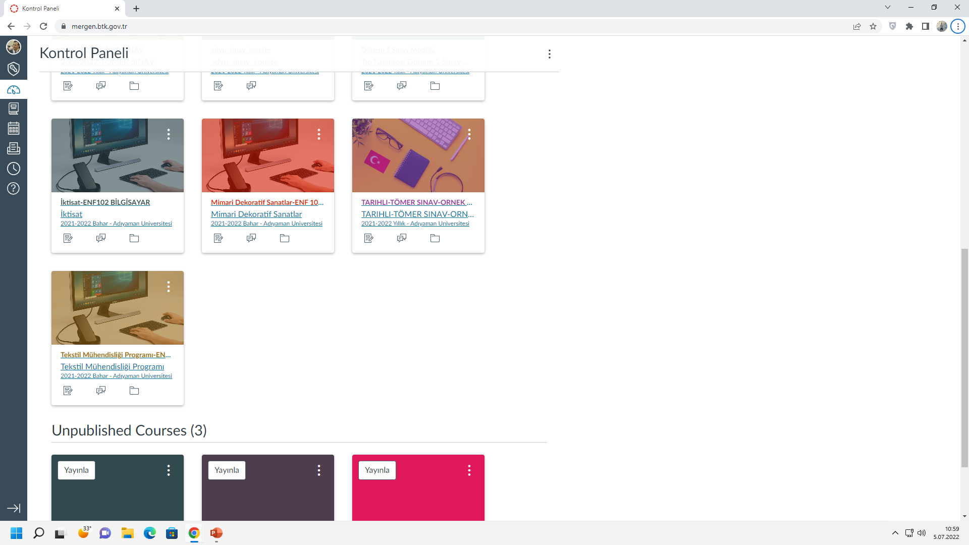
AUZEM SİSTEMDEN BİR GÖRÜNTÜ

Slide 12
Teşekkürler
Sorular
UZAKTAN EĞİTİM UYGULAMA VE ARAŞTIRMA MERKEZİ
(AUZEM)

